Slide 1
EQDL Start
Metodi, tecniche e strumenti del problem solving
Temi:
Problem Solving: Metodo e approccio, Tecniche e strumenti
Concetti base di statistica
Syllabus da 3.3.1.1 a 3.3.3.3
La patente europea della Qualità - EQDL START – European Quality Driving Licence
MOD 3 Start: APPROCCIO PER PROCESSI E DOCUMENTAZIONE DI SISTEMA Dr. Antonio Piva

Slide 2
Tema: Problem Solving: Metodo e approccio, Tecniche e strumenti
3.3.1.1 Conoscere gli aspetti organizzativi del miglioramento continuo e del problem solving
Si dovrebbe istituire il Comitato Direttivo per il miglioramento che dovrebbe soprattutto
governare il processo di miglioramento,
stabilire gli obiettivi e le direttive,
ed anche predisporre ed attuare moduli di formazione.
A livello operativo l’animatore del gruppo di miglioramento continuo ha un ruolo centrale per favorire uso degli strumenti di Problem solving e Creare un ambiente positivo e aperto ai suggerimenti dei partecipanti.

Slide 3
Tema: Problem Solving: Metodo e approccio, Tecniche e strumenti
3.3.1.1 Conoscere gli aspetti organizzativi del miglioramento continuo e del problem solving
Alcuni strumenti organizzativi per un processo di miglioramento continuo :
individuare per ogni processo un opportuno process owner, in grado di tenere sotto controllo l’evolversi del processo e di individuare tempestivamente i problemi che sorgono al passare del tempo;
mettere a punto gli strumenti necessari per l’applicazione del PDCA: stabilire la presenza di una fase di pianificazione (Plan), predisporre le risorse e le competenze per la fase di attuazione (Do), individuare le modalità e gli strumenti analitico-statistici per le verifiche ed il controllo (Check), assegnare le responsabilità ed i poteri necessari ad effettuare le azioni di correzione (Act);
addestrare il personale all’uso delle tecniche specifiche di problem solving, in modo che sia pronto ad entrare in azione sotto la supervisione del process owner.

Slide 4
Tema: Problem Solving: Tecniche e strumenti
3.3.2.1 Conoscere e sapere identificare le tecniche e gli strumenti per l’individuazione e l’analisi dei problemi (es. raccolta dati, tabelle, diagrammi e grafici, diagramma polare, brainstorming, diagramma di flusso, Pareto, voto, istogramma, benchmarking)
La fase di analisi del problema è molto importante.
è importante scegliere lo strumento giusto per affrontare questo momento del processo di problem solving.
Vediamo insieme quali sono i 7 principali strumenti della Qualità:
il foglio raccolta dati;
l'istogramma;
il diagramma causa-effetto, o di Ishikawa;
il digramma di Pareto;
l'analisi per stratificazione;
l'analisi di correlazione;
la carta di controllo
Foglio raccolta dati
. È lo strumento principale indicato da Ishikawa nei suoi sette strumenti per il controllo qualità.
Notes:
Sono i risultati dell’attività di analisi che indirizzano tutto il lavoro che segue, e pertanto è importante che essa sia condotta in modo corretto, scegliendo lo strumento giusto e senza trascurare niente di importante.
FOGLIO: Il modulo tipico è costituito da:
il corpo;
la testata o testa.

Slide 5
Tema: Problem Solving: Tecniche e strumenti
3.3.2.1 Conoscere e sapere identificare le tecniche e gli strumenti per l’individuazione e l’analisi dei problemi (es. raccolta dati, tabelle, diagrammi e grafici, diagramma polare, brainstorming, diagramma di flusso, Pareto, voto, istogramma, benchmarking)
Il foglio raccolta dati è costituito da un modulo per raccogliere sistematicamente dei dati, allo scopo di ottenere una chiara rappresentazione dei fatti e di facilitarne l’analisi.
Prioritario è progettare il modulo ed addestrare le persone a raccogliere i dati con questo strumento. Il costo della raccolta è di solito insignificante ed i vantaggi sono considerevoli per le informazioni che i dati possono fornire per individuare i problemi o determinarne le cause o verificare l’idoneità della soluzione adottata.
Nella parte centrale, il corpo, sono riportati i dati di solito in forma di matrice a doppia entrata i cui dati sono organizzati in modo coerente con le finalità di rilevazione. Nella testa sono riportate tutte le informazioni di carattere generale, relative alla data, alle responsabilità, alla localizzazione, alla frequenza, agli strumenti da utilizzare per la misura, alla destinazione, alla metodologia di rilevamento, ecc.
Il Foglio raccolta dati è lo strumento piu' idoneo per l’individuazione del problema.
Il Foglio raccolta dati è’ utilizzato per raccogliere sistematicamente dei dati, allo scopo di ottenere una chiara rappresentazione dei fatti e di facilitarne l’analisi
Notes:
FOGLIO: Il modulo tipico è costituito da:
il corpo;
la testata o testa.

Slide 6
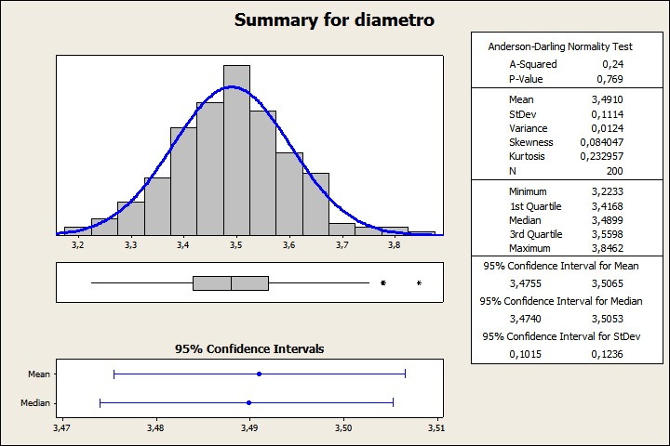
Tema: Problem Solving: Tecniche e strumenti
3.3.2.1 Conoscere e sapere identificare le tecniche e gli strumenti per l’individuazione e l’analisi dei problemi (es. raccolta dati, tabelle, diagrammi e grafici, diagramma polare, brainstorming, diagramma di flusso, Pareto, voto, istogramma, benchmarking)
Istogramma
Rappresentazione grafica di una distribuzione di frequenza, costituita da una successione di rettangoli aventi come base l’intervallo delle classi e come altezza un valore proporzionale alla frequenza corrispondente
Notes:
È conveniente rappresentare i dati utilizzando un istogramma quando i dati raccolti possono essere raggruppati facilmente in classi, e quando esiste un rapporto causa-effetto unico e chiaro tra i dati raccolti ed una grandezza del problema analizzato. Esempio: si deve capire che relazione c’è tra dei guasti che provocano un fermo impianto e l’entità del danno provocato. In tal caso ogni categoria di guasto corrisponderà ad una colonna dell’istogramma, e la lunghezza della colonna indicherà, per esempio, la somma dei tempi di fermo impianto che ogni categoria di guasto ha causato. La colonna più alta indicherà la categoria di guasto che ha prodotto la perdita di tempo (danno) maggiore, che quindi sarà quella sulla quale intervenire per prima, andando alla ricerca delle sue cause.

Slide 7
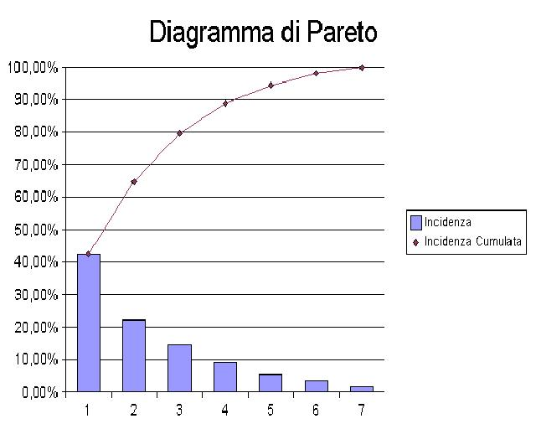
Tema: Problem Solving: Tecniche e strumenti
3.3.2.1 Conoscere e sapere identificare le tecniche e gli strumenti per l’individuazione e l’analisi dei problemi (es. raccolta dati, tabelle, diagrammi e grafici, diagramma polare, brainstorming, diagramma di flusso, Pareto, voto, istogramma, benchmarking)
Pareto
Il diagramma di Pareto è un istogramma in cui le colonne sono ordinate dalla più alta alla più bassa, in modo da rendere evidente la graduatoria dei problemi: da quello che provoca più danno a quello che ne provoca meno.

Slide 8
Tema: Problem Solving: Tecniche e strumenti
3.3.2.1 Conoscere e sapere identificare le tecniche e gli strumenti per l’individuazione e l’analisi dei problemi (es. raccolta dati, tabelle, diagrammi e grafici, diagramma polare, brainstorming, diagramma di flusso, Pareto, voto, istogramma, benchmarking)
1989^{[3]}
Pareto
1989[3]
Quintile della popolazione | Reddito
Primo (i più ricchi) 20% | 82,70%
Secondo 20% | 11,75%
Terzo 20% | 2,30%
Quarto 20% | 1,85%
Quinto (i più poveri) 20%
Notes:
Nel 1897 Pareto, studiando la distribuzione dei redditi, dimostrò che in una data regione solo pochi individui possedevano la maggior parte della ricchezza.
Questa osservazione ispirò la cosiddetta "legge 80/20", una legge empirica che fu formulata da Joseph M. Juran ^{[1][2]}, ma che è nota anche con il nome di principio di Pareto (o principio della scarsità dei fattori), e che è sintetizzabile nell'affermazione: la maggior parte degli effetti è dovuta ad un numero ristretto di cause (considerando grandi numeri).
Naturalmente i valori 80% e 20% sono ottenuti mediante osservazioni empiriche e sono solo indicativi, ma è interessante notare come numerosi fenomeni abbiano una distribuzione statistica in linea con questi valori. A titolo di esempio si noti come la distribuzione mondiale del reddito procapite si avvicini a tali valori:

Slide 9
Tema: Problem Solving: Tecniche e strumenti
3.3.2.1 Conoscere e sapere identificare le tecniche e gli strumenti per l’individuazione e l’analisi dei problemi (es. raccolta dati, tabelle, diagrammi e grafici, diagramma polare, brainstorming, diagramma di flusso, Pareto, voto, istogramma, benchmarking)
1989^{[3]}
Pareto
qualità: il 20% dei tipi possibili di guasto in un processo produttivo genera l'80% delle non conformità totali. Oppure: l'80% dei reclami proviene dal 20% dei clienti.
informatica: l'80% del tempo di esecuzione è impiegato solo dal 20% delle istruzioni di un programma. Oppure: l'80% delle operazioni degli utenti sono dovute al 20% delle funzioni a disposizione di un applicativo. L'80% degli errori di codifica è riconducibile al 20% dei moduli. Oppure: l'80% dei visitatori di un sito vede solo il 20% delle pagine.
Esistono esempi che seguono la legge di Pareto in modo ricorsivo (e in matematica possono rappresentare casi di frattali): ad esempio, un mercato nel quale il 20% delle società quotate genera l'80% del valore di Borsa, e a sua volta il 20% (di tale 20%) genera l'80% della capitalizzazione e degli utili.
L'avvento della new economy ha permesso di sperimentare nuovi modelli economici che infrangono in maniera del tutto evidente il principio. Ad esempio la distribuzione del fatturato di amazon e di ebay è estremamente frammentata, ed entrambe le aziende raccolgono elevati margini proprio sugli articoli che sono distribuiti lungo la "coda" del diagramma di Pareto. Un cambiamento del tutto analogo sta avvenendo per quanto riguarda l'industria discografica e la distribuzione via Internet di musica.
Il diagramma di Pareto permette di visualizzare un insieme di dati quantitativi relativi ad un problema,rappresentandoli con barre di altezza diversa ordinate in modo decrescente rispetti all'impatto sul problema.
Notes:
Questo principio può avere diverse applicazioni pratiche in diversi settori, ad esempio:
economia: l'80% delle ricchezze è in mano al 20% della popolazione. Oppure: il 20% dei venditori fa l'80% delle vendite, ed il restante 80% dei commerciali fa solo il 20% delle vendite. Oppure: per treni e aerei l'80% dei ricavi deriva da un 20% di rotte non in perdita; l'80% del deficit sanitario italiano è localizzato in un 20% di ASL sparse sul territorio.
qualità: il 20% dei tipi possibili di guasto in un processo produttivo genera l'80% delle non conformità totali. Oppure: l'80% dei reclami proviene dal 20% dei clienti.
informatica: l'80% del tempo di esecuzione è impiegato solo dal 20% delle istruzioni di un programma. Oppure: l'80% delle operazioni degli utenti sono dovute al 20% delle funzioni a disposizione di un applicativo. L'80% degli errori di codifica è riconducibile al 20% dei moduli. Oppure: l'80% dei visitatori di un sito vede solo il 20% delle pagine.
Esistono esempi che seguono la legge di Pareto in modo ricorsivo (e in matematica possono rappresentare casi di frattali): ad esempio, un mercato nel quale il 20% delle società quotate genera l'80% del valore di Borsa, e a sua volta il 20% (di tale 20%) genera l'80% della capitalizzazione e degli utili.
È tuttavia interessante notare come, secondo alcuni osservatori, la regola 80/20 è causata dai limiti del mondo fisico, che tendendo a spostare l'attenzione dall'80% dei fattori meno influenti verso il 20% più influenti, in qualche modo autosostenta questo rapporto. L'avvento della new economy ha permesso di sperimentare nuovi modelli economici che infrangono in maniera del tutto evidente il principio ^{[4][5]}. Ad esempio la distribuzione del fatturato di amazon e di ebay è estremamente frammentata, ed entrambe le aziende raccolgono elevati margini proprio sugli articoli che sono distribuiti lungo la "coda" del diagramma di Pareto. Un cambiamento del tutto analogo sta avvenendo per quanto riguarda l'industria discografica e la distribuzione via Internet di musica.

Slide 10
Tema: Problem Solving: Tecniche e strumenti
3.3.2.1 Conoscere e sapere identificare le tecniche e gli strumenti per l’individuazione e l’analisi dei problemi (es. raccolta dati, tabelle, diagrammi e grafici, diagramma polare, brainstorming, diagramma di flusso, Pareto, voto, istogramma, benchmarking)
1989^{[3]}
Brainstorming
Capita spesso che non sia affatto chiaro come affrontare un problema, al punto che non c’è accordo neppure su come procedere alla raccolta dei dati.
Organizzare una riunione di brainstorming, oppure fare votare un gruppo di esperti, può dare delle preziose indicazioni che orientano sulla strada corretta per il superamento delle difficoltà iniziali di individuazione dei problemi.
In inglese brainstorming significa “tempesta di cervelli”. È una tecnica che stimola la creatività di un gruppo, permettendo il sorgere di altre idee alle quali nessuno individualmente avrebbe pensato. È particolarmente utile non solo nella fase di identificazione dei problemi da affrontare, ma anche nella ricerca delle cause e nella definizione della soluzione e favorisce la coesione del gruppo e la partecipazione attiva di tutti i partecipanti.
È un modo di provocare l’associazione e lo sviluppo di idee, mettendo in comune tutto il patrimonio della conoscenza e dell’intelligenza di ciascuno.
Il Brainstorming è una tecnica che stimola la creativita' di un gruppo, nell'affrontare una situazione problematica, facilitando il sorgere di idee ed evitandone la critica.
Notes:
Molto importante è la fase di preparazione di una riunione di brainstorming:
i tavoli di lavoro dovrebbero essere disposti a ferro di cavallo;
l’atmosfera è distesa;
il conduttore non deve essere il capo gerarchico;
deve essere presente un comune desiderio di partecipazione;
devono essere disponibili adeguati strumenti per scrivere per ciascuno ed una lavagna a fogli mobili od un mezzo equivalente;
il tema oggetto della riunione deve essere chiaramente definito;
le regole di partecipazione alla riunione devono essere comprese, tenute costantemente presenti e rigidamente applicate (è l’unico obbligo, il resto è libertà).
Le regole del brainstorming in genere sono poste su di un cartellone, una specie di “carta del gruppo”, che mette in evidenza le regole da seguire come ad esempio:
definire in modo chiaro l’argomento in discussione;
non avere pregiudizi e non criticare le idee altrui;
esprimere tutte le idee che vengono in mente, senza ragionarci sopra;
non scartare un’idea perché si pensa che sia già stata espressa;
“saccheggiare” liberamente le idee degli altri.
La procedura per svolgere un buon brainstorming, si articola in questo modo:
indicare l’oggetto della seduta di brainstorming;
chiedere ad ogni partecipante di scrivere le proprie idee su un foglio di carta;
invitare a turno i partecipanti ad esprimere un’idea per volta;
scrivere le idee espresse su un tabellone, affinché tutti i partecipanti possano leggerle;
proseguire fino all’esaurirsi delle idee.

Slide 11
Tema: Problem Solving: Tecniche e strumenti
3.3.2.1 Conoscere e sapere identificare le tecniche e gli strumenti per l’individuazione e l’analisi dei problemi (es. raccolta dati, tabelle, diagrammi e grafici, diagramma polare, brainstorming, diagramma di flusso, Pareto, voto, istogramma, benchmarking)
1989^{[3]}
Benchmarking
Il benchmarking è una tecnica che sostanzialmente “consiste nel confrontare processi, prodotti o servizi con quelli dei concorrenti migliori, al fine di identificare opportunità di miglioramento della qualità”
Nella tecnica del benchmarking il confronto quindi non viene eseguito con le aziende concorrenti, ma con qualsiasi altra organizzazione che presenti processi analoghi.
La procedura consiste nel:
individuare gli elementi da confrontare con altri (i migliori del settore);
identificare le situazioni, gli approcci, i “casi” migliori, nell’elemento di interesse, con i quali effettuare il confronto;
raccogliere dati sulle prestazioni del processo e/o sulle esigenze dei clienti, mediante mezzi quali: contatti diretti, interviste, indagini, riviste tecniche, ecc.;
organizzare e analizzare i dati;
identificare opportunità, per il miglioramento della qualità, basate sulle esigenze dei clienti e sulle prestazioni dei concorrenti.
Notes:
Per esempio un’impresa costruttrice di auto che desidera riprogettare i propri processi di distribuzione può confrontarsi con i metodi usati da aziende distributrici di prodotti alimentari o con un’azienda di vendite per corrispondenza.

Slide 12
Tema: Problem Solving: Tecniche e strumenti
3.3.2.1 Conoscere e sapere identificare le tecniche e gli strumenti per l’individuazione e l’analisi dei problemi (es. raccolta dati, tabelle, diagrammi e grafici, diagramma polare, brainstorming, diagramma di flusso, Pareto, voto, istogramma, benchmarking)
Diagramma di flusso –
In presenza di un processo non perfettamente conosciuto perché operante da poco, o perché mai studiato a fondo, può essere utile redigere un diagramma di flusso che metta nero su bianco il flusso temporale delle attività e delle azioni relative al processo.
È importante non dare niente per scontato e scrivere tutto ciò che si conosce al riguardo, in modo da realizzare una sorta di “percorso” che poi è possibile seguire concentrandosi a fondo su ogni singolo passaggio, senza dover fare lo sforzo di tenere tutto il processo in mente.
E' una rappresentazione grafica degli stadi di un processo

Slide 13

METODI, TECNICHE E STRUMENTI DEL PROBLEM SOLVING
DIAGRAMMA DI FLUSSO
Corso di preparazione per l’esame EQDL Start - Modulo 3.2

Slide 14
Tema: Problem Solving: Tecniche e strumenti
3.3.2.1 Conoscere e sapere identificare le tecniche e gli strumenti per l’individuazione e l’analisi dei problemi (es. raccolta dati, tabelle, diagrammi e grafici, diagramma polare, brainstorming, diagramma di flusso, Pareto, voto, istogramma, benchmarking)
Grafici e Diagrammi - Sono rappresentazioni grafiche di dati quantitativi.
I Diagrammi a Torta Consentono di visualizzare le proporzioni tra le varie classi di un fenomeno (e non adatti a rappresentare le tendenze)
L'osservazione e' un metodo che consente di raccogliere informazioni di tipo qualitativo o quantitativo.
Per la raccolta di dati e informazioni possono essere utilizzati anche i questionari. In questo caso le domande in forma chiusa di un questionario facilitano il successivo lavoro di classificazione ed elaborazione dei dati.

Slide 15
Tema: Problem Solving: Tecniche e strumenti
3.3.2.2 Conoscere e sapere identificare le tecniche e gli strumenti per l’individuazione delle cause potenziali e reali dei problemi (es. diagramma di correlazione, diagramma di affinità e diagramma ad albero, stratificazione, diagramma a lisca di pesce, matrice multicriteri)
Una volta che il problema su cui agire è stato individuato è necessario procedere alla ricerca delle possibili cause.
Anche in questo caso è necessario raccogliere dati da usare per risalire a tali cause.
Tra i metodi da utilizzare a tale scopo ci sono
Diagramma di correlazione
Diagramma Causa/Effetto (detto anche diagramma a lisca di pesce o diagramma di Ishikawa)

Slide 16
Tema: Problem Solving: Tecniche e strumenti
3.3.2.2 Conoscere e sapere identificare le tecniche e gli strumenti per l’individuazione delle cause potenziali e reali dei problemi (es. diagramma di correlazione, diagramma di affinità e diagramma ad albero, stratificazione, diagramma a lisca di pesce, matrice multicriteri)
Diagramma di correlazione
Per applicare questo strumento è necessario disporre di dati quantitativi relativi a due grandezze che siano messe in relazione dal fenomeno su cui si intende indagare.
Permette di valutare se esiste un legame tra una possibile causa ed un certo effetto
Determina una valutazione statistica di questo legame (coeff. di correlazione)
Fornisce la legge matematica che lega la causa e l’ effetto (regressione)
Il diagramma di correlazione permette di evidenziare l'eventuale relazione esistente tra due insiemi di dati associati biunivocamente.
Esempio: se il problema scelto è costituito da pezzi la cui verniciatura presenta delle irregolarità, si può voler controllare se una delle possibili cause è la pressione. Allora si esegue una serie di prove variando al pressione.

Slide 17
Tema: Problem Solving: Tecniche e strumenti
3.3.2.2 Conoscere e sapere identificare le tecniche e gli strumenti per l’individuazione delle cause potenziali e reali dei problemi (es. diagramma di correlazione, diagramma di affinità e diagramma ad albero, stratificazione, diagramma a lisca di pesce, matrice multicriteri)
Diagramma di correlazione
c’è una relazione pressoché lineare di proporzionalità tra la pressione ed il numero di irregolarità riscontrate.
Il grado di correlazione tra due serie di dati può essere valutato in modo quantitativo, utilizzando le opportune conoscenze statistiche.
Numero di irregolarità riscontrate
Pressione

Slide 18
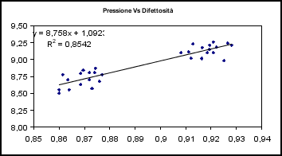
Tema: Problem Solving: Tecniche e strumenti
3.3.2.2 Conoscere e sapere identificare le tecniche e gli strumenti per l’individuazione delle cause potenziali e reali dei problemi (es. diagramma di correlazione, diagramma di affinità e diagramma ad albero, stratificazione, diagramma a lisca di pesce, matrice multicriteri)
Diagramma di correlazione

Slide 19
Tema: Problem Solving: Tecniche e strumenti
3.3.2.3 Conoscere e sapere identificare le tecniche e gli strumenti più importanti per la progettazione dell’intervento e la verifica della soluzione (diagramma di Gantt, 5W e 2H, diagrammi ad albero, matrici responsabilità, diagrammi di flusso. Raccolta dati.)
Diagramma di Gantt
Il diagramma di Gantt è uno strumento molto usato che permette di pianificare e di visualizzare la sequenza delle attività necessarie alla realizzazione di un progetto, e di seguirne gli sviluppi, e viene spesso chiamato diagramma a barre.
Il diagramma di Gantt, infatti, non è altro che un diagramma a barre nel quale per ogni barra si può individuare un tempo d’inizio, un tempo di fine di un’attività “al più presto” ed uno “al più tardi” ovvero un tempo entro il quale in ogni caso l’attività deve essere completata.
Il diagramma di Gantt è uno strumento per la programmazione delle attivita'.
E’ uno degli strumenti più idoneo per lo sviluppo di un piano di azione.
Esistono sul mercato molti software per la creazione e la gestione di digrammi di Gantt con l’allocazione delle risorse per le varie attività e l’interrelazione tra di esse.

Slide 20
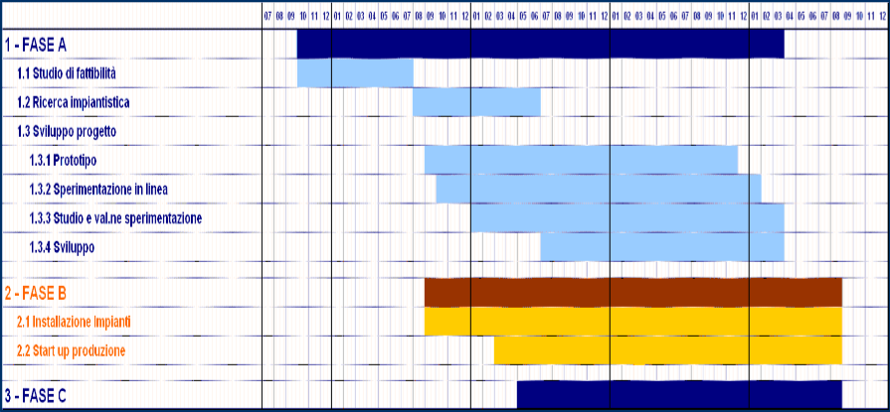
Tema: Problem Solving: Tecniche e strumenti
3.3.2.3 Conoscere e sapere identificare le tecniche e gli strumenti più importanti per la progettazione dell’intervento e la verifica della soluzione (diagramma di Gantt, 5W e 2H, diagrammi ad albero, matrici responsabilità, diagrammi di flusso. Raccolta dati.)
Diagramma di Gantt

Slide 21
Tema: Problem Solving: Tecniche e strumenti
3.3.2.3 Conoscere e sapere identificare le tecniche e gli strumenti più importanti per la progettazione dell’intervento e la verifica della soluzione (diagramma di Gantt, 5W e 2H, diagrammi ad albero, matrici responsabilità, diagrammi di flusso. Raccolta dati.)
5W e 2H
Le sette lettere sono le iniziali delle parole inglesi:
what? (cosa?),
who? (chi?),
where? (dove?),
when? (quando?),
why? (perché?),
how? (come?),
how much? (quanto?).
Si tratta delle domande da porsi per cercare tutte le potenziali cause di un problema, ovvero sono domande che servono principalmente per indagare la causa del problema ma anche per verificare successivamente l’attuazione della soluzione.

Slide 22
Tema: Problem Solving: Tecniche e strumenti
3.3.2.3 Conoscere e sapere identificare le tecniche e gli strumenti più importanti per la progettazione dell’intervento e la verifica della soluzione (diagramma di Gantt, 5W e 2H, diagrammi ad albero, matrici responsabilità, diagrammi di flusso. Raccolta dati.)
Diagramma Causa/Effetto –
Il diagramma causa/effetto (DCE), detto anche diagramma a lisca di pesce o diagramma di Ishikawa, permette di organizzare e di visualizzare le cause potenziali di un problema.
La tecnica o procedura di applicazione dello strumento consiste in:
definire chiaramente il problema (l’effetto) del quale si devono identificare le cause;
disegnare una spessa linea orizzontale culminante a destra nell’effetto considerato;
usare il brainstorming per identificare le possibili cause del problema;
collegare ognuna delle principali categorie di cause con la spina centrale tramite una linea;
tracciare in forma di sottorami le cause relativa a ciascuna categoria;
riportare eventuali sottocause mediante ulteriori ramificazioni;
verificare la validità logica di ogni catena causale.
Le quattro macro-categorie classiche delle cause corrispondono alle stesse grandezze tipo che governano un processo e cioè le quattro M: i materiali, la manodopera, le macchine, i metodi..

Slide 23
Tema: Problem Solving: Tecniche e strumenti
3.3.2.3 Conoscere e sapere identificare le tecniche e gli strumenti più importanti per la progettazione dell’intervento e la verifica della soluzione (diagramma di Gantt, 5W e 2H, diagrammi ad albero, matrici responsabilità, diagrammi di flusso. Raccolta dati.)
Ciascuna categoria viene a sua volta esplosa in sotto-categorie, e così via sino ad arrivare ad una più o meno completa ramificazione di tutte le possibili cause.
Le categorie nelle quali suddividere le cause possibili possono essere più di quattro e di altra natura, specialmente nel caso di un problema che sia relativo all’erogazione di un servizio.
Il Diagramma di Ishikawa, come si può vedere, è una forma particolare di un diagramma ad albero, che può ugualmente essere usato per visualizzare in modo semplice le cause di un problema. Il diagramma ad albero opera la sistematica disaggregazione di un argomento nei suoi elementi componenti, mettendo in luce i legami logici e sequenziali
.
Macchine
Metodi
Manodopera
Materiali

Slide 24
METODI, TECNICHE E STRUMENTI DEL PROBLEM SOLVING
DIAGRAMMA A LISCA DI PESCE
Causa 1
Causa 2
Sottocausa A
Sottocausa B
Sottocausa C
Effetto da analizzare
Causa 3
Causa 4
Corso di preparazione per l’esame EQDL Start - Modulo 3.

Slide 25
Tema: Problem Solving: Tecniche e strumenti
3.3.2.4 Sapere elencare e distinguere gli strumenti e le tecniche per il miglioramento continuo dell’organizzazione
Il principio della stratificazione (e i relativi strumenti) comportano la suddivisione dei dati in categorie. La stratificazione (ovvero la separazione delle variabili), consiste nel suddividere i dati in categorie e L’analisi consiste nella suddivisione dei dati raccolti in una serie di sottogruppi omogenei, che permettano una migliore comprensione del fenomeno che si sta analizzando (Consideriamo ad esempio che in un certo reparto si stia studiando un difetto di produzione e si siano raccolti dei dati rappresentati con un istogramma generale dei difetti; si potrebbe analizzare le problematiche considerando 2 turni diversi).
Le carte di controllo
Al fine di ottenere livelli di qualità accettabili può essere determinante intraprendere una azione di monitoraggio della variabilità (la fluttuazione dei valori misurati attorno alla media) del processo produttivo; una eccessiva variabilità comporterebbe infatti una non rispondenza del prodotto alle sue caratteristiche funzionali.
Le carte di controllo rappresentano uno dei metodi più utilizzati per il controllo statistico di produzione. Messe a punto negli anni '30 da Walter Shewhart, il loro utilizzo si è rapidamente diffuso negli Stati Uniti e poi in Giappone già prima della seconda guerra mondiale.
Pertanto, le carte di controllo sono utilizzate per la diagnosi ed il controllo dei processi
Le carte di controllo sono essenzialmente rappresentazioni grafiche di un processo nel tempo che, basandosi su teorie statistiche, rimangono di facile interpretazione e utilizzo anche per utenti meno esperti.
Notes:
In ogni processo produttivo è presente una variabilità intrinseca che non dipende da cause
esterne detta variabilità naturale, originata da una serie di fluttuazioni interne al processo, risultato
di numerose piccole cause che operano casualmente (dette cause comuni o casuali). Tali cause
risiedono nel sistema di produzione e non possono essere attribuite ad esempio a macchine,
dipendenti o fornitori particolari; in questo caso la causa ultima risiede e va ricercata nel sistema di
produzione, che deve essere modificato, e non in un aspetto specifico del processo. Un processo
produttivo la cui fonte di variabilità è imputabile esclusivamente a questo tipo di cause è un
processo prevedibile, che può essere descritto mediante leggi statistiche. Si parla in questo caso di
processo “sotto controllo statistico”.
Sulla variabilità del processo possono però intervenire fattori esterni che ne alterano la
variabilità naturale e generano una variabilità non prevedibile che disturba il funzionamento del
processo. Tali fattori, denominati cause speciali di variazione, determinano la quota eccezionale di
variabilità del processo e rappresentano grosse fluttuazioni nei dati, che non sono imputabili al
processo oggetto di analisi. Queste fluttuazioni sono il risultato di cambiamenti nel processo, che
possono indicare il verificarsi di problemi oppure, al contrario, l’insorgere di novità interessanti da
esplorare. Esempi di fattori di variabilità speciali possono essere: scarsa esperienza e professionalità
del personale, utilizzo di metodologie produttive non appropriate, sistemi di produzione non
adeguati. Un processo la cui variabilità risente oltre che di cause comuni anche di cause speciali di
variazione ha un andamento imprevedibile, per cui si parlerà di processo “fuori controllo statistico”.

Slide 26
METODI, TECNICHE E STRUMENTI DEL PROBLEM SOLVING
DIAGRAMMA POLARE
È una rappresentazione su più assi di più caratteristiche descrittive di uno o più gruppi di elementi.
Consente una valutazione complessiva basata su caratteristiche non omogenee.
Permette il confronto tra più gruppi di informazioni
Corso di preparazione per l’esame EQDL Start - Modulo 3.2

Slide 27
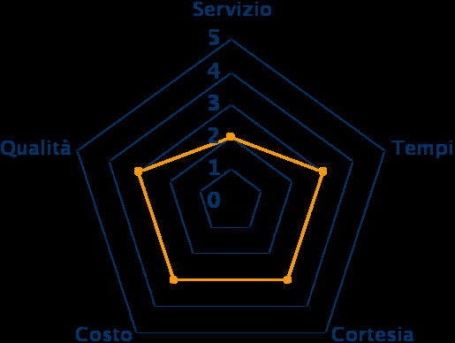
METODI, TECNICHE E STRUMENTI DEL PROBLEM SOLVING
DIAGRAMMA POLARE
Corso di preparazione per l’esame EQDL Start - Modulo 3.2
Notes:
Utile per analisi competenza rispetto uno standard: Esempio EUCIP per gli informatici

Slide 28
LO STRUMENTO PDCA O RUOTA DI DEMING PER IL MIGLIORAMENTO
E’ una metodologia adatta alla attuazione di qualsiasi processo e particolarmente adatta ai processi di miglioramento.
PDCA sono le iniziali (in inglese) delle attività principali del metodo e cioè
Plan (Pianificare)
Do (Fare)
Check (Controllare)
Act (Adottare azioni)
Corso di preparazione per l’esame EQDL Start - Modulo 3.2

Slide 29
PDCA
PLAN (pianificare):
Che cosa si vuole ottenere dal processo ?
Quali sono gli elementi fondamentali:
risultati, tempi, costi, altri indicatori del processo o prodotto.
Corso di preparazione per l’esame EQDL Start - Modulo 3.2

Slide 30
PDCA
DO (fare, attuare):
Comprende tutte le attività necessarie per dare attuazione al piano precedentemente definito.
Corso di preparazione per l’esame EQDL Start - Modulo 3.2

Slide 31
PDCA
CHECK (controllare, valutare):
E’ la fase della quale abbiamo trattato a lungo parlando della valutazione; essa ha l’obiettivo di valutare il livello di raggiungimento degli obiettivi.
Le fasi di valutazione possono essere in numero variabile in funzione della complessità del processo; per processi complessi vi possono essere molti momenti di check, in quelli più semplici ve ne può essere uno solo alla fine del processo..
Corso di preparazione per l’esame EQDL Start - Modulo 3.2

Slide 32
PDCA
ACT (adottare azioni):
Questa fase ha l’obiettivo di correggere gli scostamenti rispetto al piano che la fase precedente (check) ha individuato.
Corso di preparazione per l’esame EQDL Start - Modulo 3.2

Slide 33
LE PRINCIPALI TECNICHE DI
PROBLEM SOLVING
PLAN
Descrizione del problema Foglio raccolta dati
Grafico di Pareto
Descrivere il processo Flow chart
Ricerca delle cause Brainstorming
Diagramma causa effetto
Diagramma di correlazione
DO
Sviluppo della soluzione Diagramma di Gantt
Benchmarking
CHECK
Carte di controllo
Pareto
ACT
Radar
Corso di preparazione per l’esame EQDL Start - Modulo 3.2

Slide 34
Tema: Concetti base di statistica
3.3.3.1 Comprendere il concetto di variabilità di un fenomeno
Un concetto molto importante per capire il controllo di un processo in particolare, ma anche per capire in generale il concetto di controllo di un sistema gestionale complessivo di un’azienda è quello di variabilità.
La variabilità nel caso di un processo può dipendere da due tipi di cause:
cause comuni o normali: la variabilità dovuta a cause comuni, di carattere casuale, è inevitabile e si presenta sempre in un processo anche se le operazioni sono eseguite utilizzando materie prime e metodi standardizzati (ad esempio, materiali non omogenei, usura degli utensili, alimentazione elettrica non costante, distribuzione della temperatura non costante in un forno);
cause speciali: che interessano i fattori che influenzano un processo ovvero la mano d’opera, le macchine, i materiali ed i metodi. La variabilità dovuta a cause speciali non è casuale ed indica la presenza di fattori significativi che devono essere analizzati. Tale variabilità è evitabile e non può essere trascurata: in genere si tratta di variabilità dovuta al mancato rispetto di determinati standard o all’applicazione di standard impropri (ad esempio, interventi di manutenzione non effettuati nei tempi previsti, materiali difettosi o differenti da quelli previsti, ispezioni visive effettuate in modo differente da ispettori diversi).

Slide 35
Tema: Concetti base di statistica
3.3.3.1 Comprendere il concetto di variabilità di un fenomeno
Le azioni per tenere sotto controllo un processo operativo riguardano sia la valutazione della capacità cosiddetta naturale, legata cioè alla presenza di cause normali (studio del processo), che quelle rivolte ad individuare le cause di variabilità dovute a cause speciali (diagnosi del processo).
Dopo aver definito il processo attraverso le caratteristiche dei fattori che lo influenzano, questo deve essere provato per valutarne le capacità reali a fronte di quanto specificato cioè verificare se risponde alle esigenze individuate dalle specifiche e dai relativi valori e criteri di accettazione.
In questi casi la statistica ha lo scopo di descrivere un fenomeno in esame attraverso un numero limitato di grandezze caratteristiche che lo riassumono.

Slide 36
Tema: Concetti base di statistica
3.3.3.2 Comprendere il concetto di probabilità
Si consideri un esperimento il cui esito non sia prevedibile con certezza (ad esempio il lancio di una moneta – testa o croce).
Quello che normalmente si può fare comunque, è individuare la rosa degli esiti plausibili. Possiamo definire questo insieme di esiti plausibili come spazio degli esiti (S).
Ad ogni evento E (elemento di S) è associabile un numero P(E) che indica la probabilità con cui l’evento E può accadere.
Vi sono varie definizioni della probabilità non del tutto equivalenti.

Slide 37
Tema: Concetti base di statistica
3.3.3.2 Comprendere il concetto di probabilità
La definizione a priori della probabilità: è la definizione classica secondo cui la probabilità di un evento E è definita come il rapporto tra il numero k dei risultati favorevoli (cioè il numero dei risultati che determinato E) e il numero n dei risultati possibili:
P(E) = k / n
Purché i risultati siano ugualmente possibili e mutuamente escludentesi. Tale definizione si applica perfettamente al caso del lancio della moneta.
La definizione a posteriori della probabilità: detta anche definizione frequentista. Assume come valore della probabilità di un evento E il valore limite al quale tende la frequenza relativa di quell’evento al tendere del numero delle prove ad infinito. Questa definizione si adatta per esempio al caso degli studi demografici.
La definizione soggettiva della probabilità: definisce la probabilità di un evento E secondo l’opinione di un dato individuo coerente. Si applica nelle teorie decisionali.
In generale, possiamo considerare la probabilita' come il rapporto tra il numero di risultati favorevoli (verificarsi dell'evento) e il numero di risultati possibili

Slide 38
Tema: Concetti base di statistica
3.3.3.3 Conoscere i campi di applicazione più importanti delle tecniche statistiche in un’organizzazione
In ogni settore di una organizzazione in cui è necessario assumere decisioni basate su dati di fatto oggettivi, le tecniche statistiche aiutano a riassumere mediante opportuni modelli matematici gli andamenti dei processi e il raggiungimento o meno di obiettivi prefissati.
Le tecniche statistiche si applicano ogni qualvolta sia necessario anche prevedere e stimare possibili andamenti futuri (domanda del mercato, soddisfazione dei clienti, appetibilità del prodotto o del servizio, e così via).
Le Tecniche statistiche sono uno strumento utilizzabile come supporto alle decisioni

Slide 39
Dr. Antonio Piva
antonio@piva.mobi
Vicolo degli Orti n. 9 UDINE
Cell 335-7739475
La patente europea della Qualità - EQDL START – European Quality Driving Licence
MOD 2 Start: Le norme ISO 9000 ed i processi di valutazione. Dr. Antonio Piva

